Slide 1
Л.Н. ГУМИЛЕВ АТЫНДАҒЫ ЕУРАЗИЯ ҰЛТТЫҚ УНИВЕРСИТЕТІ
1-ДӘРІС
Кіріспе.Курстың мазмұны мен міндеті.Физикалық эксперименттің мазмұны,рөлі және орны

Slide 2
ДӘРІС ЖОСПАРЫ:
Кіріспе
Курстың мазмұны мен міндеті
Физикалық эксперименттің мазмұны
Физикалық эксперименттің рөлі және орны

Slide 3
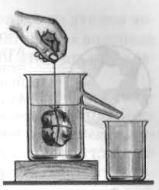
1. ВАКУУМДЫҚ ТЕХНИКАСЫНЫҢ ДАМУ ТАРИХЫ
1. Кіріспе
Мектептегі физикалық эксперимент-физиканы оқытудың маңызды әдістерінің бірі.Физикалық эксперимент-физикалық заңдылықтарды,құбылыстарды және теорияларды тексеру,зерттеу және дәлелдеу мақсатында жүргізіледі.
Мектептегі физикалық эксперимент-бұл сабақта физикалық құбылысты оны жүзеге асыру үшін қол жетімді жағдайларда арнайы құрылғылардың көмегімен көбейту.Бұл ғылыми әдісінің танымдық көрінісі.

Slide 4
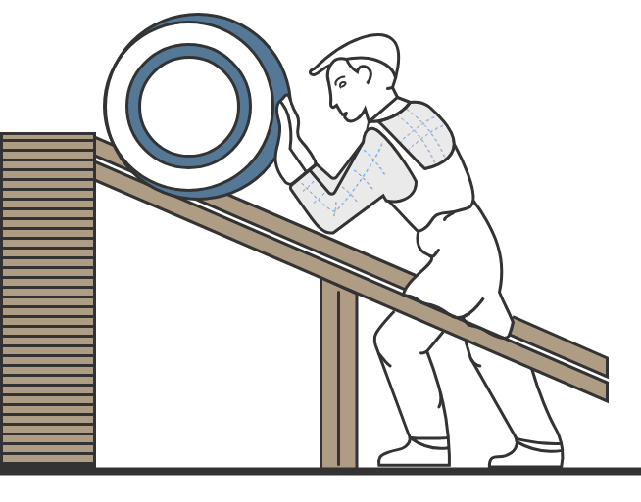
Мектептегі физика курсындағы эксперимент
Физикалық экспериментті негізге алып,құбылыстарды оқып үйрену-оқушылардың ғылыми көзқарасының қалыптасуын,физикалық заңдарды неғұрлым тереңірек меңгеруін,мектеп оқушыларының пәнді оқып-үйренуде қызығушылығын арттыруға және өлшеу икемділіктері мен дағдыларын меңгеруге септігін тигізеді.
Оқу эксперименті деп арнаулы құрал-жабдықтардың көмегімен сабақта физикалық құбылысты немесе заңдылықты қайтадан көз алдына әкелу.Сондықтан да ол бір мезгілде білім берудің көзі,әрі оқыту әдісі және көрнекілік болып табылады.Сабақта тәжәрибелерді демонстрациялау,олардың кейбіреулерін кино және теледидар,компьютер арқылы көрсету,оқушылардың зертханалық жұмыстар жасауы,мектептегі эксперименттік оқыту әдісінің негізі болып табылады.

Slide 5
Дұрыс ұйымдастырылған физика эксперименттерінің мәні
Жұмыста ұқыптылыққа жетелейді
Білімді саралауға үйретеді
Негізгі мен қосымша бөлімін ажырата алады
Алға қойылған мақсатқа жетелейді
Құбылысты толық бақылау мүмкіндігі

Slide 6
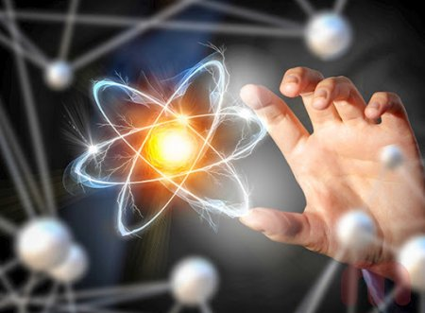
2.Курстың мазмұны мен міндеті
Мектепте білім беру ісінде физика пәнінің орны,физика ғылымының қазіргі қоғам өміріндегі маңызымен,оның ғылыми-техникалық прогрестің даму қарқынына шешуші ықпалын тигізетін және азаматтық мәдениеттің маңызды құраушысы ретінде анықталады.
Мектепке арналған физика курсының мазмұнына орай бұл пәнді оқытудың негізгі мақсаты:
Оқушылардың ақыл-ойын,танымдық және шығармашылық қабілеттерін дамыту
Физиканың қазіргі қоғамдағы және жалпы адамзат мәдениетін дамфытудағы рөлін ашу
Табиғатқа ғылыми көзқарасты бекіту
Шығармашылықпен қолдануға болатын дағдыларды оушы бойына қалыптастыру

Slide 7
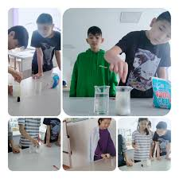
Оқытудың мақсаттары мен міндеттері
Оқушыларға берік,толық білім беру-физикалық құбылыстар,негізгі заңдар,физикалық теориялар,басты тәжірибелер мен фактілер,заңдар мен құбылыстардың шығу тарихын,физиканы зерттеу әдістері және олардың өмірде қолданылуы
Қабілеттілік пен дағдыларды меңгеру-физиканы оқытуда оқушылардың өз беттерімен шығармашылық түрде ойлауын дамыту,жұмыс әістеу дағдыларын ұқалыптастыру
Ойлау мен таным қабілеттілігін дамыту-яғни,диалектика-материалистік танымын қалыптастыру,физикалық құбылыстардың материалдығын(мысалы:магнит,электр өрісі) құбылыстар мен заңдардың ба йланысының обьективтілігін қалыптастыру

Slide 8
3.Физикалық эксперименттің мазмұны
Мектептегі физикалық эксперимент - бұл физика ғылымына тән, ғылыми зерттеу әдісінің көрінісі.Физикалық экспериментті негізге алып, құбылыстарды оқып үйрену оқушылардың ғылыми көзқарасының қалыптасуын, физикалық заңдарды неғұрлым тереңірек меңгеруін, мектеп оқушыларының пәнді оқып-үйренуде қызығушылығын арттыруға және өлшеу икемділіктері мен дағдыларын меңгеруге көмектеседі.
Берілген тақырыпқа физиканы оқыту әдістемесінде көптеген тәжірибелер бар. Осы тәжірибелерді қалай таңдауға болады? Таңдап алған тәжірибе алдыңғы сабақта алынған тәжірибелерге логикалық түрде байланысқан болуы керек. Тәжірибенің саны аз және жаңа сабақты түсіндіруге немесе бекітуге, айтылғандарды қорытындылауға арналған болуы қажет. Мысалы: Архимед тәжірибесін көрсететін тәжірибелер өте көп, мұның ішіндегісінің ең қарапайымы және кедергісіз жасалатыны Архимед шелекшесімен жасалатын тәжірибе.

Slide 9
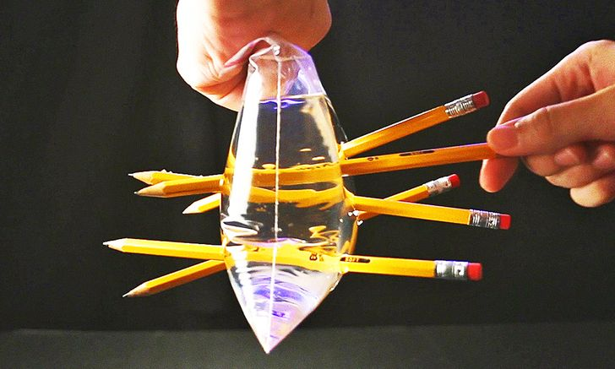
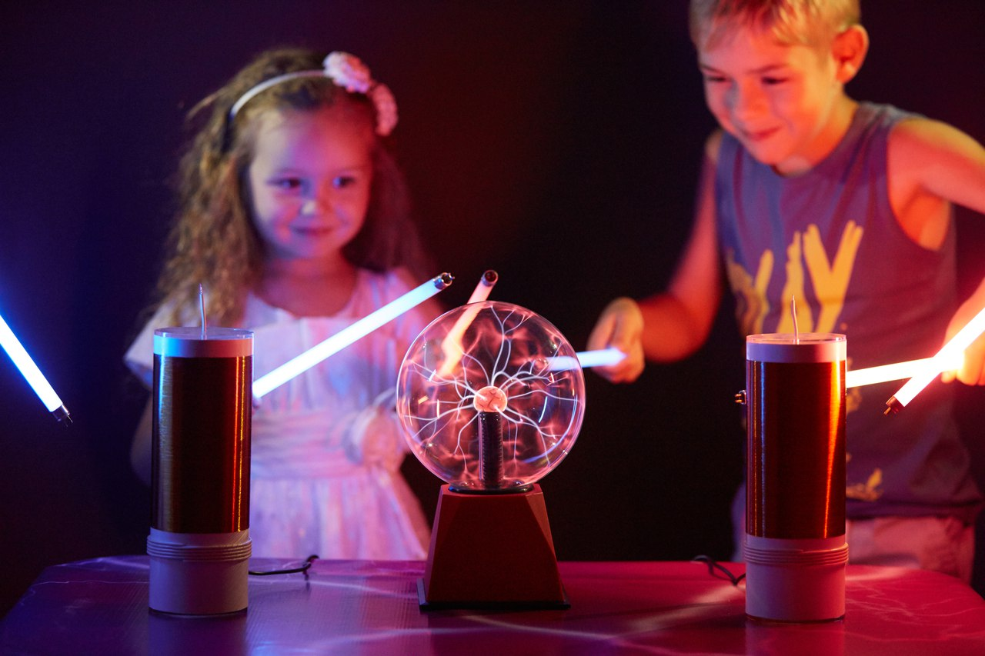
4.Физикалық эксперименттің орны және рөлі
Қазіргі кезде мектепте физикалық эксперименттің жүйесі қандай? Бұл сұраққа жауап беру үшін, оқу эксперименті белгілі жағдайларға байланысты:
Оқу бағдарламасындағы оқыту мазмұнына байланысты(мұнда оқушылар игеретін дағды мен икемділіктер де бар)
Сабақтың түріне-барлық оқушылармекн бір мезгілде өтуіне
Мектептегі физика кабинетінің жабдықталу тәуелділігіне қарай жүйелеп топқа бөлуге болады.
Мектепте дұрыс ұйымдастырылған физикалық эксперименттің орны мен рөлі зор, ол оқушыларды алдына мақсат қоюға,жетуге, жұмысқа ұқыптылыққа, қарастырып отырған құбылысты бақылауға және одан дұрыс мәндерді алуға, саралауға, қорытынды жасауға,оның негізгі белгілерін бөліп ала білуге және т.б. үйретеді.

Slide 10
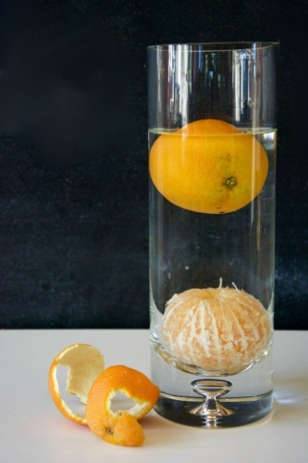
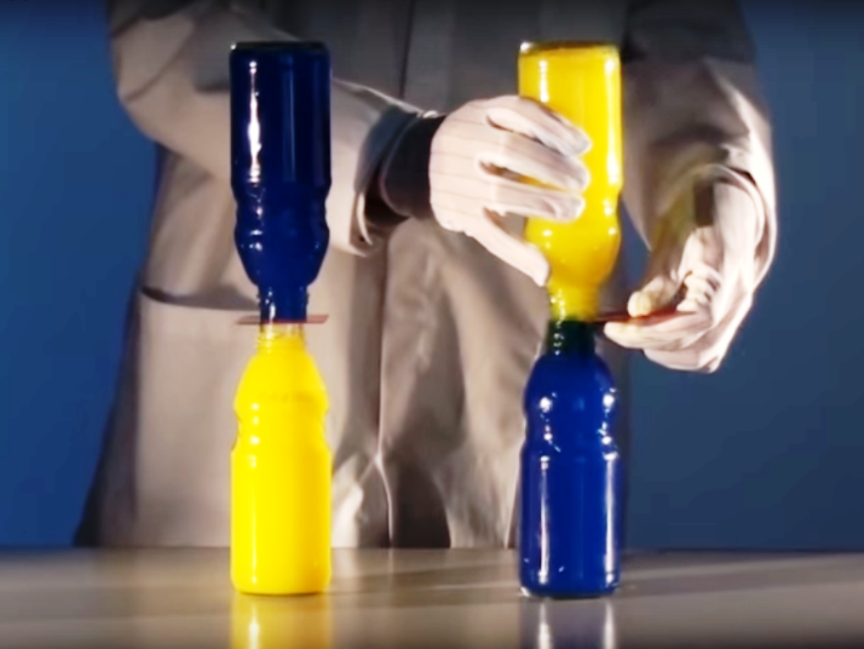
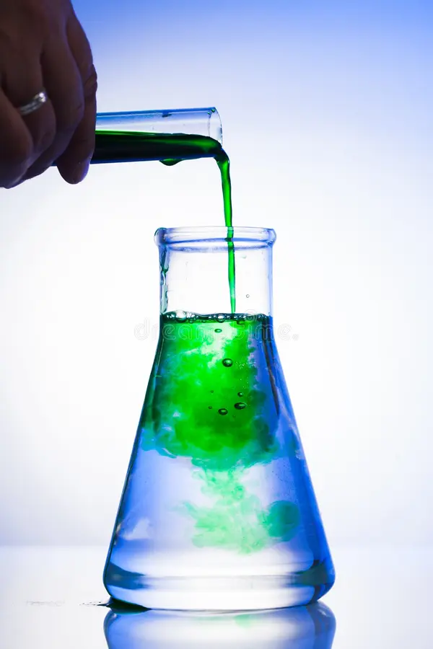
Физикалық эксперименттер

Slide 11
Бақылау сұрақтары
Физикалық оқу экспериментінің мәні,оның қолданылу аясы туралы баяндаңыз.
Физикалық оқу эксперимент түрлеріне мысал келтіріңіз.

Slide 12
НАЗАРЛАРЫҢЫЗҒА РАҚМЕТ!

